Slide 1
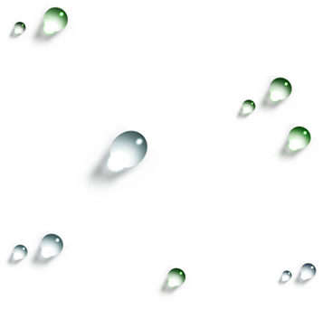

1
HÌNH HỌC
➓
Tóm tắt
lý thuyết
2
Phân dạng bài tập
Chương
②
Bài 2:
3
TÍCH VÔ HƯỚNG CỦA HAI VECTO
Ví dụ minh họa
4
Bài tập rèn luyện

Slide 2



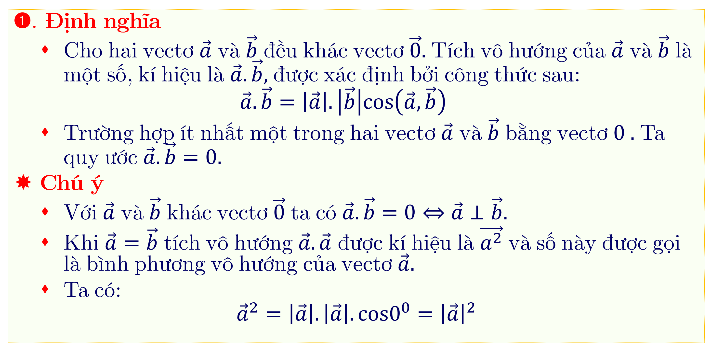
Tóm tắt lý thuyết
⓵
Tóm tắt lý thuyết
➊. Định nghĩa
Cho hai vectơ $\vec{a}$ và $\vec{b}$ đều khác vectơ $\vec{0}.$ Tích vô hướng của $\vec{a}$ và $\vec{b}$ là một số, kí hiệu là $\vec{a}.\vec{b},$ được xác định bởi công thức sau:
$$\vec{a}.\vec{b}=\left|\vec{a}\right|.\left|\vec{b}\right|cos\left(\vec{a},\vec{b}\right)$$
Trường hợp ít nhất một trong hai vectơ $\vec{a}$ và $\vec{b}$ bằng vectơ $0 .$ Ta quy ước $\vec{a}.\vec{b}=0.$
✴ Chú ý
Với $\vec{a}$ và $\vec{b}$ khác vectơ $\vec{0}$ ta có $\vec{a}.\vec{b}=0⇔\vec{a}⊥\vec{b}.$
Khi $\vec{a}=\vec{b}$ tích vô hướng $\vec{a}.\vec{a}$ được kí hiệu là $\vec{a^{2}}$ và số này được gọi là bình phương vô hướng của vectơ $\vec{a}.$
Ta có:
$${\vec{a}}^{2}=\left|\vec{a}\right|.\left|\vec{a}\right|.cos0^{0}={\left|\vec{a}\right|}^{2}$$

Slide 3
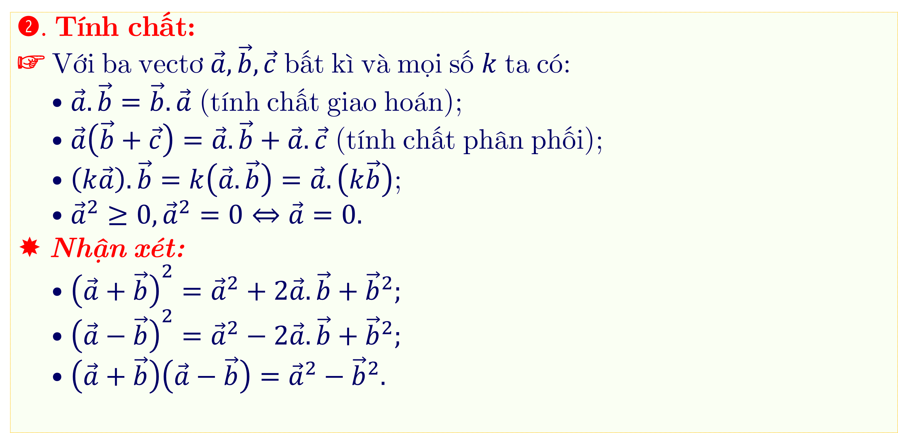
Tóm tắt lý thuyết
⓵
Tóm tắt lý thuyết
➋. Tính chất:
☞ Với ba vectơ $\vec{a},\vec{b},\vec{c}$ bất kì và mọi số $k$ ta có:
$•$ $\vec{a}.\vec{b}=\vec{b}.\vec{a}$ (tính chất giao hoán);
$•$ $\vec{a}\left(\vec{b}+\vec{c}\right)=\vec{a}.\vec{b}+\vec{a}.\vec{c}$ (tính chất phân phối);
$•$ $\left(k\vec{a}\right).\vec{b}=k\left(\vec{a}.\vec{b}\right)=\vec{a}.\left(k\vec{b}\right)$;
$•$ ${\vec{a}}^{2}≥0,{\vec{a}}^{2}=0⇔\vec{a}=0.$
✴ Nhận xét:
$•$ ${\left(\vec{a}+\vec{b}\right)}^{2}={\vec{a}}^{2}+2\vec{a}.\vec{b}+{\vec{b}}^{2};$
$•$ ${\left(\vec{a}−\vec{b}\right)}^{2}={\vec{a}}^{2}−2\vec{a}.\vec{b}+{\vec{b}}^{2};$
$•$ $\left(\vec{a}+\vec{b}\right)\left(\vec{a}−\vec{b}\right)={\vec{a}}^{2}−{\vec{b}}^{2}.$

Slide 4
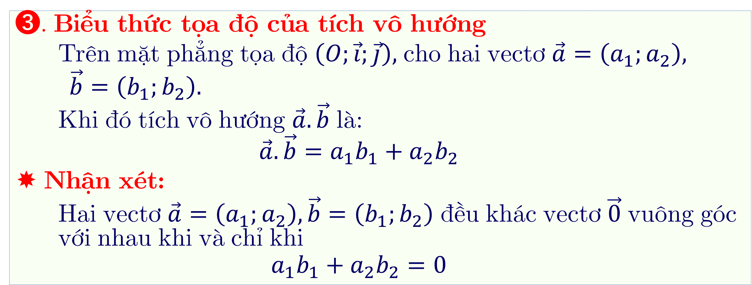
Tóm tắt lý thuyết
⓵
Tóm tắt lý thuyết
➌. Biểu thức tọa độ của tích vô hướng
Trên mặt phẳng tọa độ $\left(O;\vec{i};\vec{j}\right),$ cho hai vectơ $\vec{a}=\left(a_{1};a_{2}\right),$
$\vec{b}=\left(b_{1};b_{2}\right).$
Khi đó tích vô hướng $\vec{a}.\vec{b}$ là:
$$\vec{a}.\vec{b}=a_{1}b_{1}+a_{2}b_{2}$$
✴ Nhận xét:
Hai vectơ $\vec{a}=\left(a_{1};a_{2}\right),\vec{b}=\left(b_{1};b_{2}\right)$ đều khác vectơ $\vec{0}$ vuông góc với nhau khi và chỉ khi
$$a_{1}b_{1}+a_{2}b_{2}=0$$

Slide 5
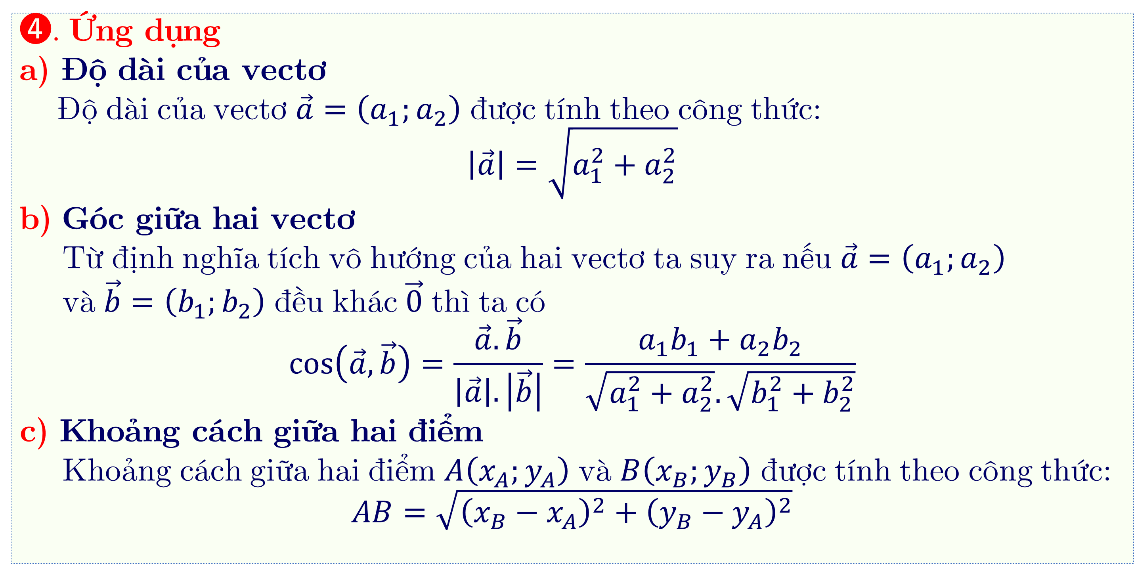
Tóm tắt lý thuyết
⓵
Tóm tắt lý thuyết
➍. Ứng dụng
a) Độ dài của vectơ
Độ dài của vectơ $\vec{a}=\left(a_{1};a_{2}\right)$ được tính theo công thức:
$$\left|\vec{a}\right|=\sqrt{a_{1}^{2}+a_{2}^{2}}$$
b) Góc giữa hai vectơ
Từ định nghĩa tích vô hướng của hai vectơ ta suy ra nếu $\vec{a}=\left(a_{1};a_{2}\right)$
và $\vec{b}=\left(b_{1};b_{2}\right)$ đều khác $\vec{0}$ thì ta có
$$cos\left(\vec{a},\vec{b}\right)=\frac{\vec{a}.\vec{b}}{\left|\vec{a}\right|.\left|\vec{b}\right|}=\frac{a_{1}b_{1}+a_{2}b_{2}}{\sqrt{a_{1}^{2}+a_{2}^{2}}.\sqrt{b_{1}^{2}+b_{2}^{2}}}$$
c) Khoảng cách giữa hai điểm
Khoảng cách giữa hai điểm $A\left(x_{A};y_{A}\right)$ và $B\left(x_{B};y_{B}\right)$ được tính theo công thức:
$$AB=\sqrt{{\left(x_{B}−x_{A}\right)}^{2}+{\left(y_{B}−y_{A}\right)}^{2}}$$

Slide 6
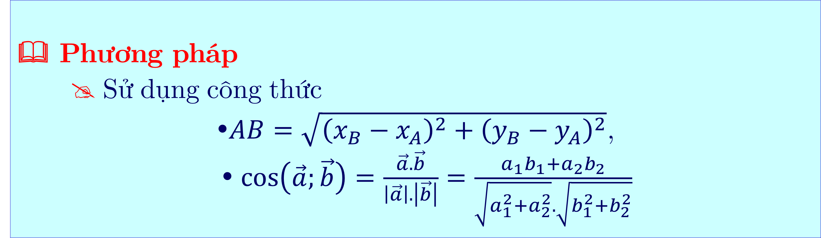
⓶
Phân dạng bài tập
①. Dạng 1: Tính độ dài, tính góc
 Phương pháp
 Sử dụng công thức
$\text{•}AB=\sqrt{{\left(x_{B}−x_{A}\right)}^{2}+{\left(y_{B}−y_{A}\right)}^{2}}$,
• $cos\left(\vec{a};\vec{b}\right)=\frac{\vec{a}.\vec{b}}{\left|\vec{a}\right|.\left|\vec{b}\right|}=\frac{a_{1}b_{1}+a_{2}b_{2}}{\sqrt{a_{1}^{2}+a_{2}^{2}}.\sqrt{b_{1}^{2}+b_{2}^{2}}}$

Slide 7
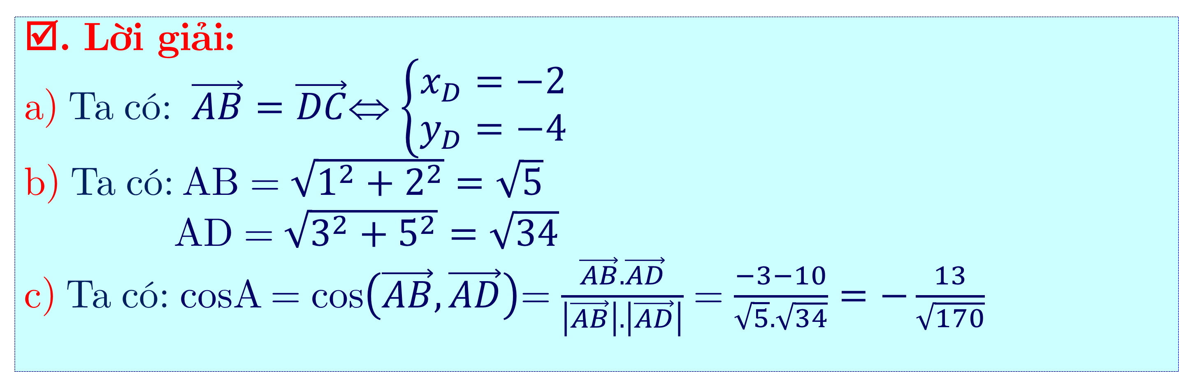
⓷
Bài tập minh họa
Câu ①. Cho A(1; 1), B(2; 3), C(–1; –2).
a) Xác định điểm D sao cho ABCD là hình bình hành.
b) Tính chu vi hình bình hành ABCD.
c) Tính góc A.
☑. Lời giải:
a) Ta có: $\vec{AB}=\vec{DC}$⇔ $\left\{\begin{matrix}x_{D}=−2 \\ y_{D}=−4\end{matrix}\right.$
b) Ta có: AB = $\sqrt{1^{2}+2^{2}}=\sqrt{5}$
AD = $\sqrt{3^{2}+5^{2}}=\sqrt{34}$
c) Ta có: cosA = cos$\left(\vec{AB},\vec{AD}\right)$= $\frac{\vec{AB}.\vec{AD}}{\left|\vec{AB}\right|.\left|\vec{AD}\right|}$ = $\frac{−3−10}{\sqrt{5}.\sqrt{34}}=−\frac{13}{\sqrt{170}}$

Slide 8

Phân dạng bài tập
⓶
Phân dạng bài tập
②. Dạng 2: Tính các tích vô hướng
 Phương pháp
 Sử dụng công thức $\vec{a}.\vec{b}=\left|\vec{a}\right|.\left|\vec{b}\right|cos\left(\vec{a},\vec{b}\right)$

Slide 9
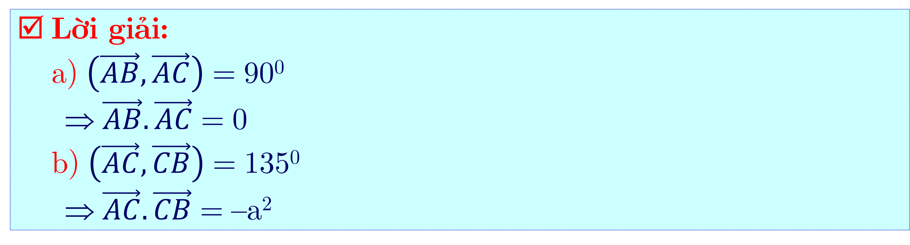
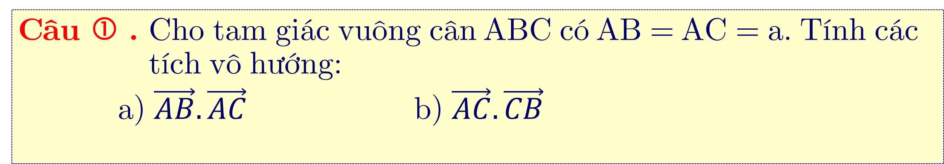
⓷
Bài tập minh họa
Câu ① . Cho tam giác vuông cân ABC có AB = AC = a. Tính các tích vô hướng:
a) $\vec{AB}.\vec{AC}$ b) $\vec{AC}.\vec{CB}$
Lời giải:
a) $\left(\vec{AB},\vec{AC}\right)$ = 90⁰
⇒ $\vec{AB}.\vec{AC}$ = 0
b) $\left(\vec{AC},\vec{CB}\right)$ = 135⁰
⇒ $\vec{AC}.\vec{CB}$ = –a²

Slide 10
Phân dạng bài tập
⓶
Phân dạng bài tập
③. Dạng 3: Tìm tọa độ, tính chu vi, diện tích
 Phương pháp
 Sử dụng giá trị lượng giác đặc biệt và các công thức lượng giác cơ bản

Slide 11
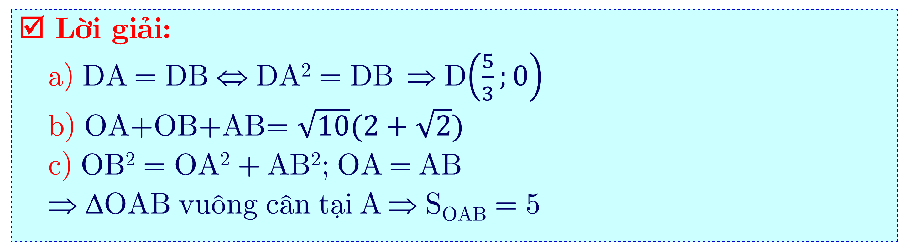
⓷
Bài tập minh họa
Câu ①. Cho hai điểm A(1; 3), B(4; 2).
a) Tìm toạ độ điểm D ∈ Ox sao cho DA = DB
b) Tính chu vi ΔOAB.
c) Chứng tỏ OA ⊥ AB. Tính diện tích ΔOAB.
☑ Lời giải:
a) DA = DB ⇔ DA² = DB ⇒ D$\left(\frac{5}{3};0\right)$
b) OA+OB+AB= $\sqrt{10}(2+\sqrt{2})$
c) OB² = OA² + AB²; OA = AB
⇒ ΔOAB vuông cân tại A ⇒ S_{OAB} = 5

Slide 12
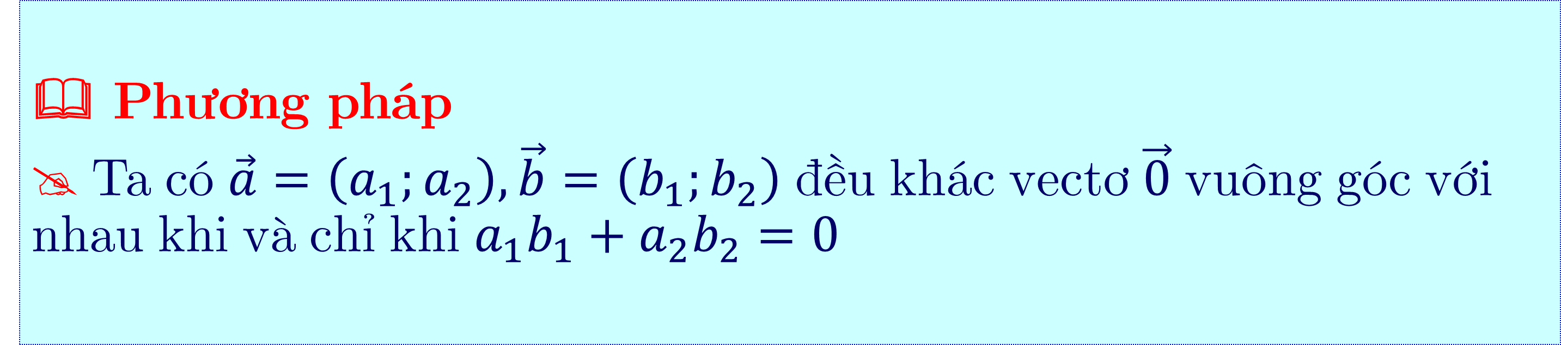
Phân dạng bài tập
⓶
Phân dạng bài tập
④. Dạng 4: Toán chứng minh
 Phương pháp
 Ta có $\vec{a}=\left(a_{1};a_{2}\right),\vec{b}=\left(b_{1};b_{2}\right)$ đều khác vectơ $\vec{0}$ vuông góc với nhau khi và chỉ khi $a_{1}b_{1}+a_{2}b_{2}=0$

Slide 13
⓷
Bài tập minh họa
Câu ①. Cho A(7; –3), B(8; 4), C(1; 5), D(0; –2). Chứng minh ABCD là hình vuông.
☑ Lời giải:
Cách 1: ABCD là hình thoi có một góc vuông
Cách 2: ABCD là hình thoi có hai đường chéo bằng nhau
Cách 3: ABCD là hình chữ nhật có hai đường chéo vuông góc
Cách 4: ABCD là hình chữ nhật có hai cạnh liên tiếp bằng nhau

Slide 14
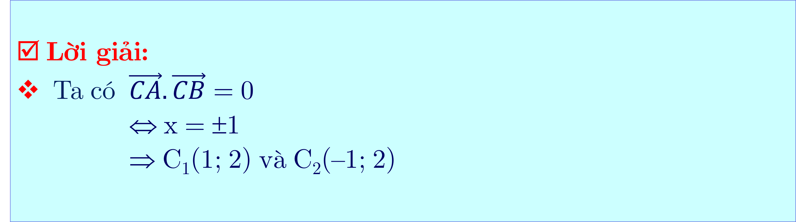
⓷
Bài tập minh họa
Câu ②. Cho A(–2; 1). Gọi B là điểm đối xứng với A qua O. Tìm toạ độ điểm C có tung độ bằng 2 sao cho ΔABC vuông ở C.
Lời giải:
❖ Ta có $\vec{CA}.\vec{CB}$ = 0
⇔ x = ±1
⇒ C₁(1; 2) và C₂(–1; 2)

Slide 15
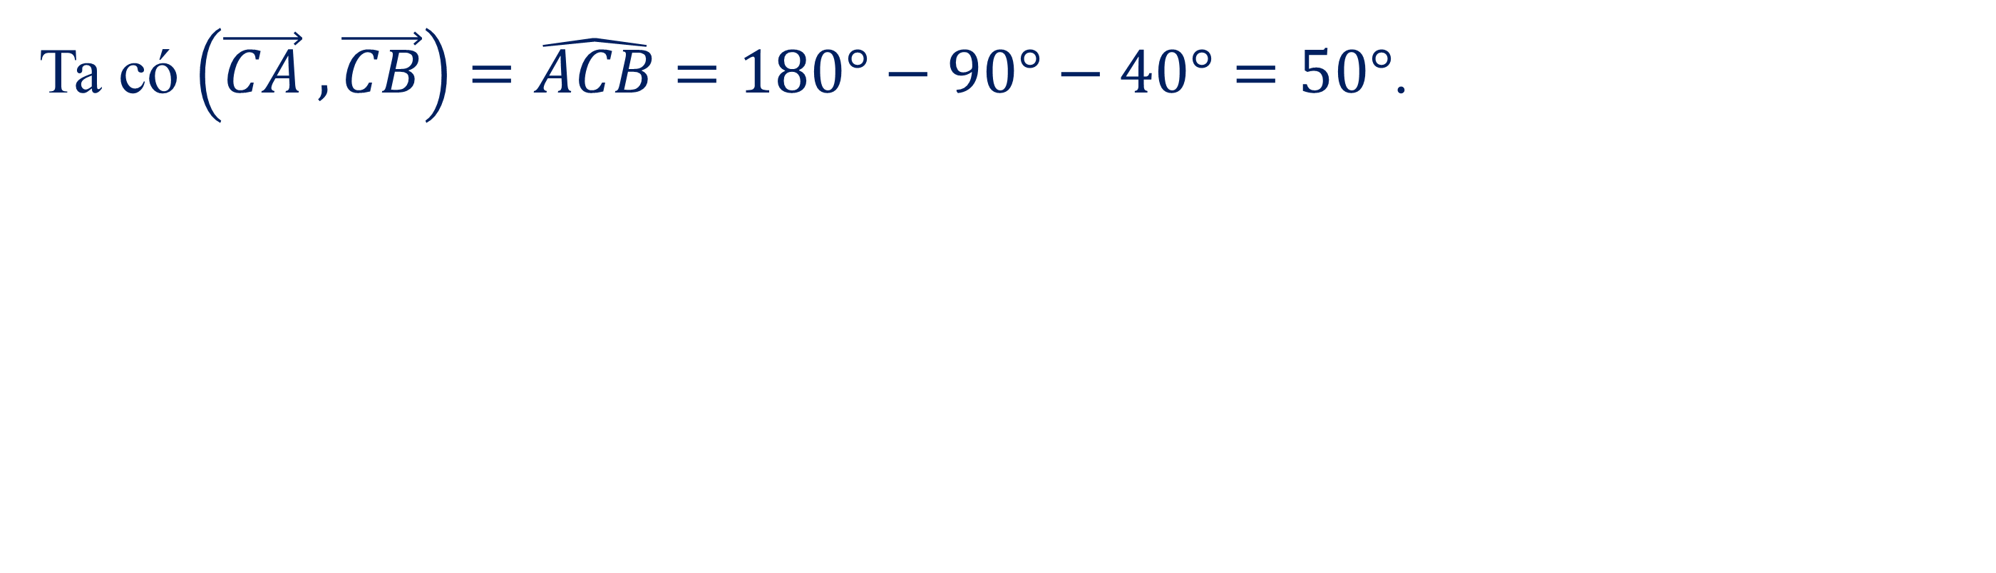
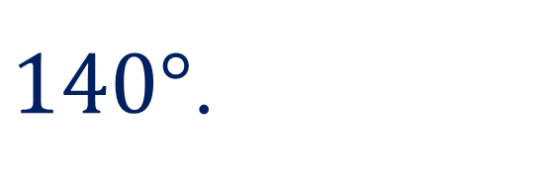
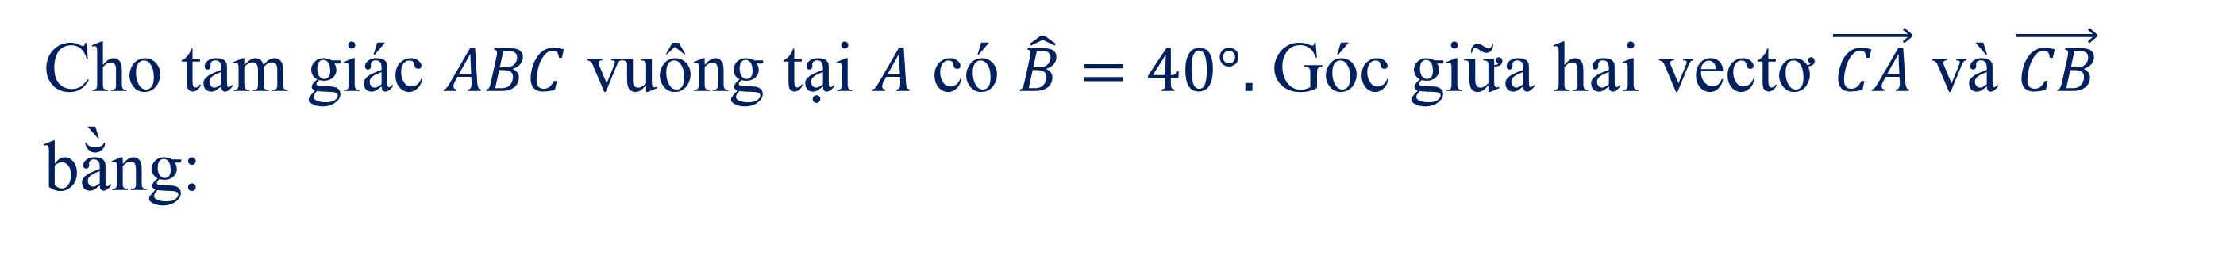
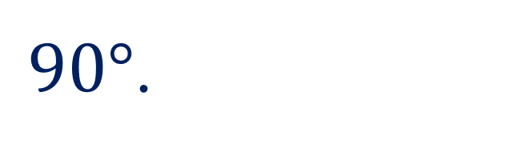
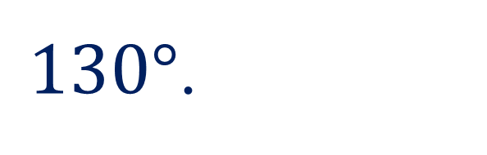
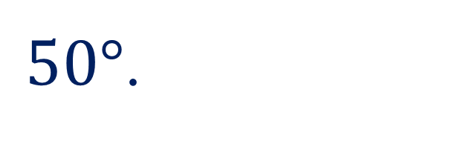
Câu 1
Cho tam giác $ABC$ vuông tại $A$ có $\hat{B}=40°.$Góc giữa hai vectơ $\vec{CA}$ và $\vec{CB}$ bằng:
Ⓐ
$140°$.
Ⓑ
$50°$.
Ⓒ
$130°$.
Ⓓ
$90°$.
Lời giải
Ta có $\left(\vec{CA} ,\vec{CB}\right)=\hat{ACB}=180°−90°−40°=50°$.

Slide 16

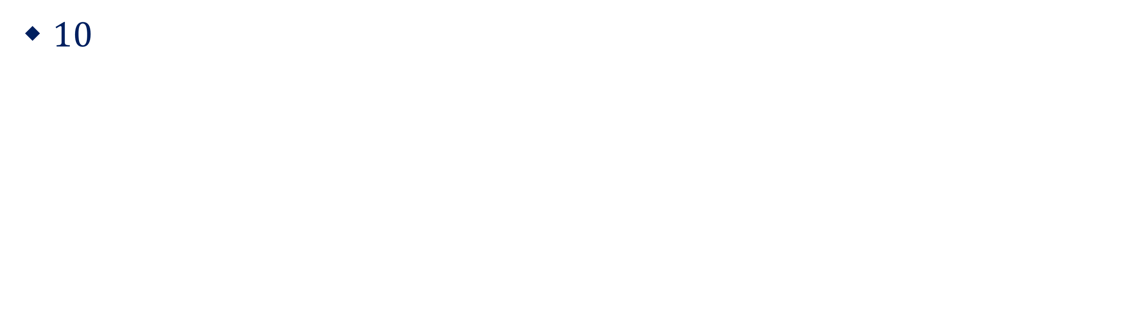
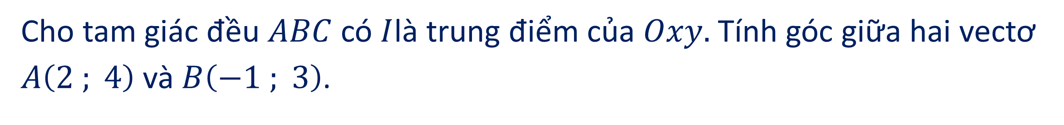
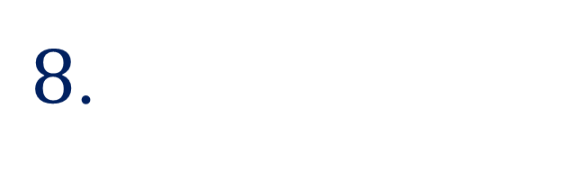

Câu 2
Cho tam giác đều $ABC$ có $I$là trung điểm của $Oxy.$Tính góc giữa hai vectơ $A\left(2 ; 4\right)$ và $B\left(−1 ; 3\right)$.
Ⓐ
10.
Ⓑ
$5$.
Ⓒ
$7$.
Ⓓ
$8$.
Lời giải
⬥ $10$

Slide 17
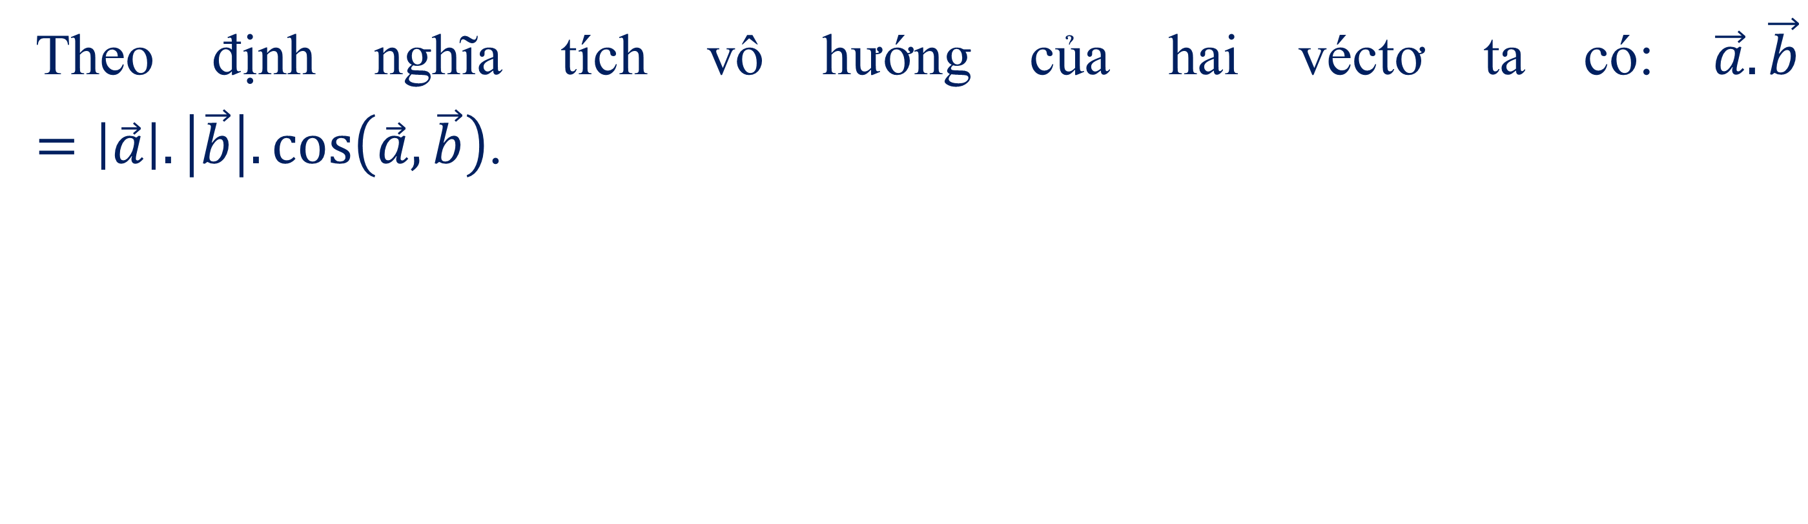
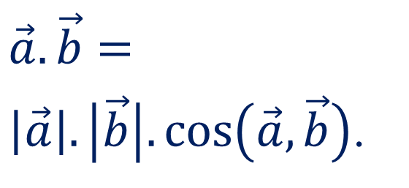
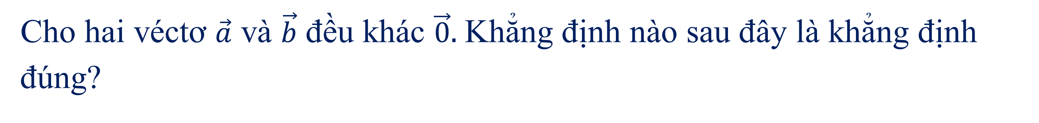
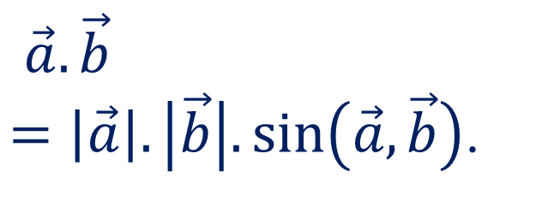

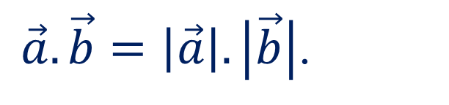
Câu 3
Cho hai véctơ $\vec{a}$ và $\vec{b}$ đều khác $\vec{0}.$Khẳng định nào sau đây là khẳng định đúng?
$\vec{a}.\vec{b}=\left|\vec{a}\right|.\left|\vec{b}\right|.cos\left(\vec{a},\vec{b}\right)$.
$\vec{a}.\vec{b}=\left|\vec{a}.\vec{b}\right|.cos\left(\vec{a},\vec{b}\right)$.
$\vec{a}.\vec{b}=\left|\vec{a}\right|.\left|\vec{b}\right|.sin\left(\vec{a},\vec{b}\right)$.
Ⓐ
Ⓑ
$\vec{a}.\vec{b}=\left|\vec{a}\right|.\left|\vec{b}\right|$.
Ⓒ
Ⓓ
Lời giải
Theo định nghĩa tích vô hướng của hai véctơ ta có: $\vec{a}.\vec{b}=\left|\vec{a}\right|.\left|\vec{b}\right|.cos\left(\vec{a},\vec{b}\right)$.

Slide 18
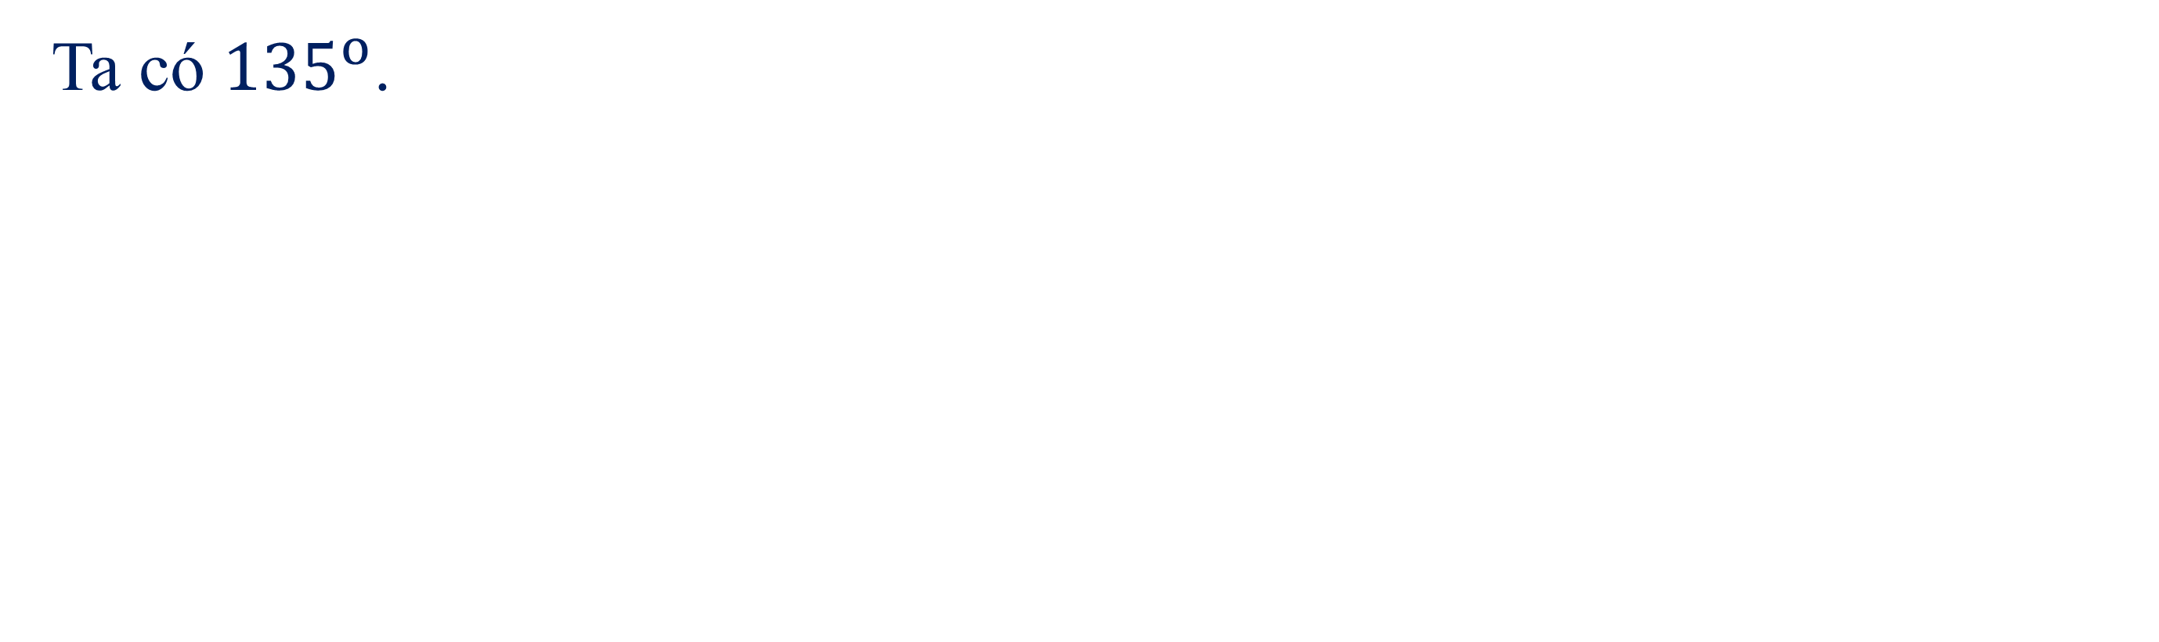

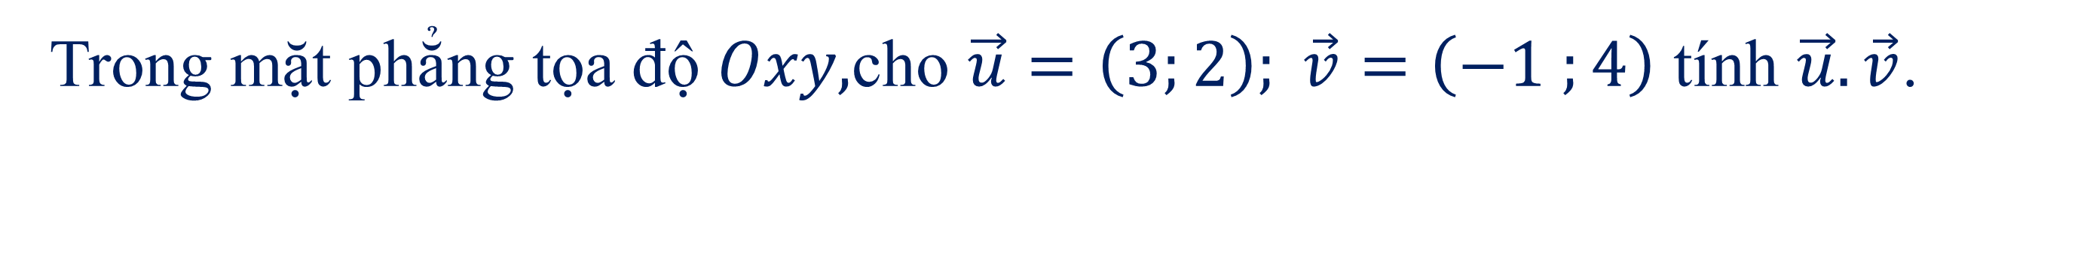
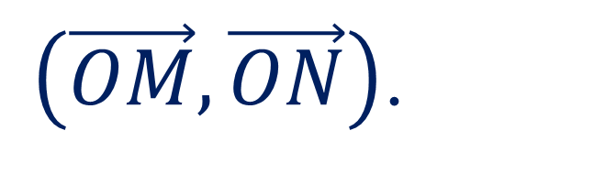
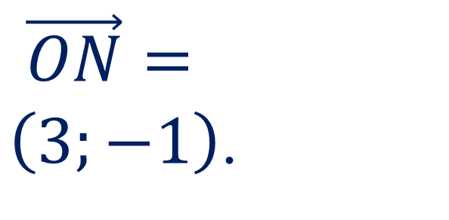
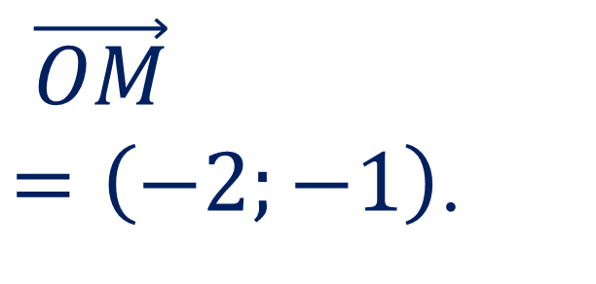
Câu 4
Trong mặt phẳng tọa độ $Oxy,$cho $\vec{u}=\left(3;2\right); \vec{v}=\left(−1 ;4\right)$ tính $\vec{u}.\vec{v}$.
$\vec{OM}=\left(−2;−1\right)$.
$\vec{ON}=\left(3;−1\right)$.
Ⓐ
$2$.
Ⓑ
Ⓒ
Ⓓ
$\left(\vec{OM},\vec{ON}\right)$.
Lời giải
Ta có $135^{o}$.

Slide 19
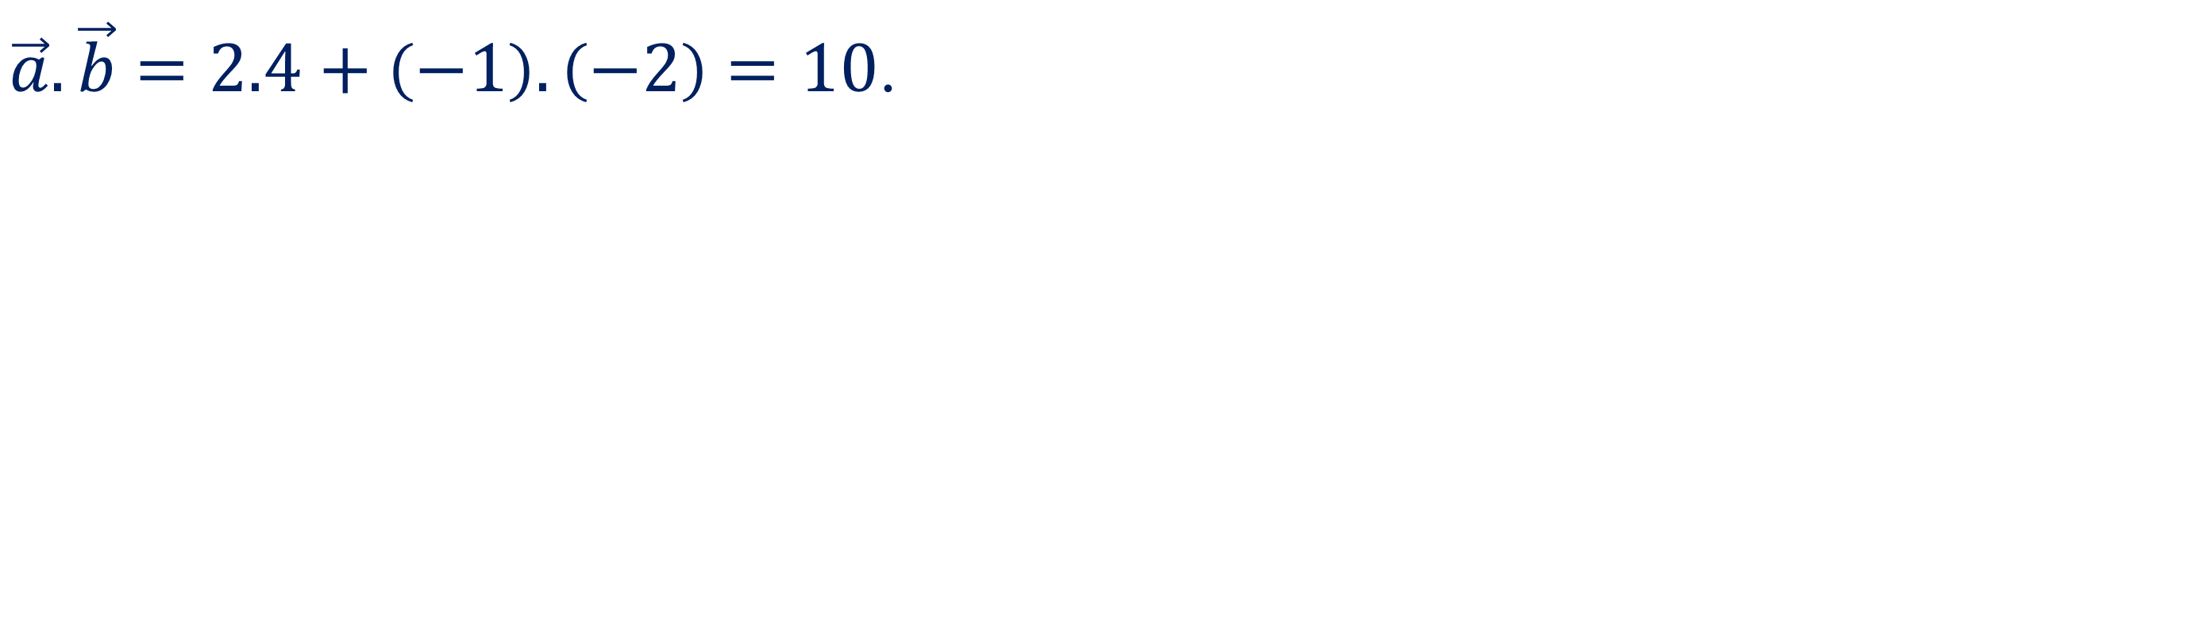
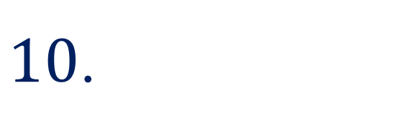
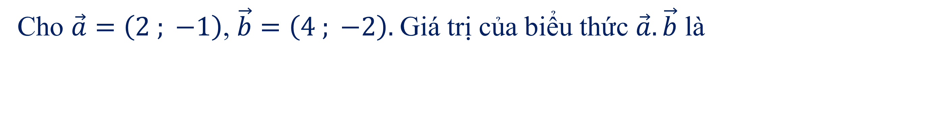


Câu 5
Cho $\vec{a}=\left(2 ; −1\right)$, $\vec{b}=\left(4 ; −2\right).$Giá trị của biểu thức $\vec{a}.\vec{b}$ là
Ⓐ
$10$.
Ⓑ
$12$.
Ⓒ
$16$.
Ⓓ
$8$.
Lời giải
$\vec{a}.\vec{b}=2.4+\left(−1\right).\left(−2\right)=10$.

Slide 20
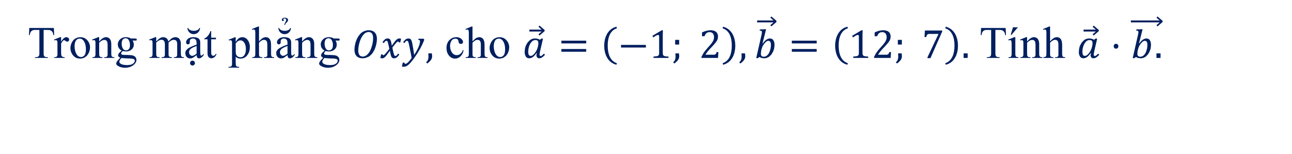
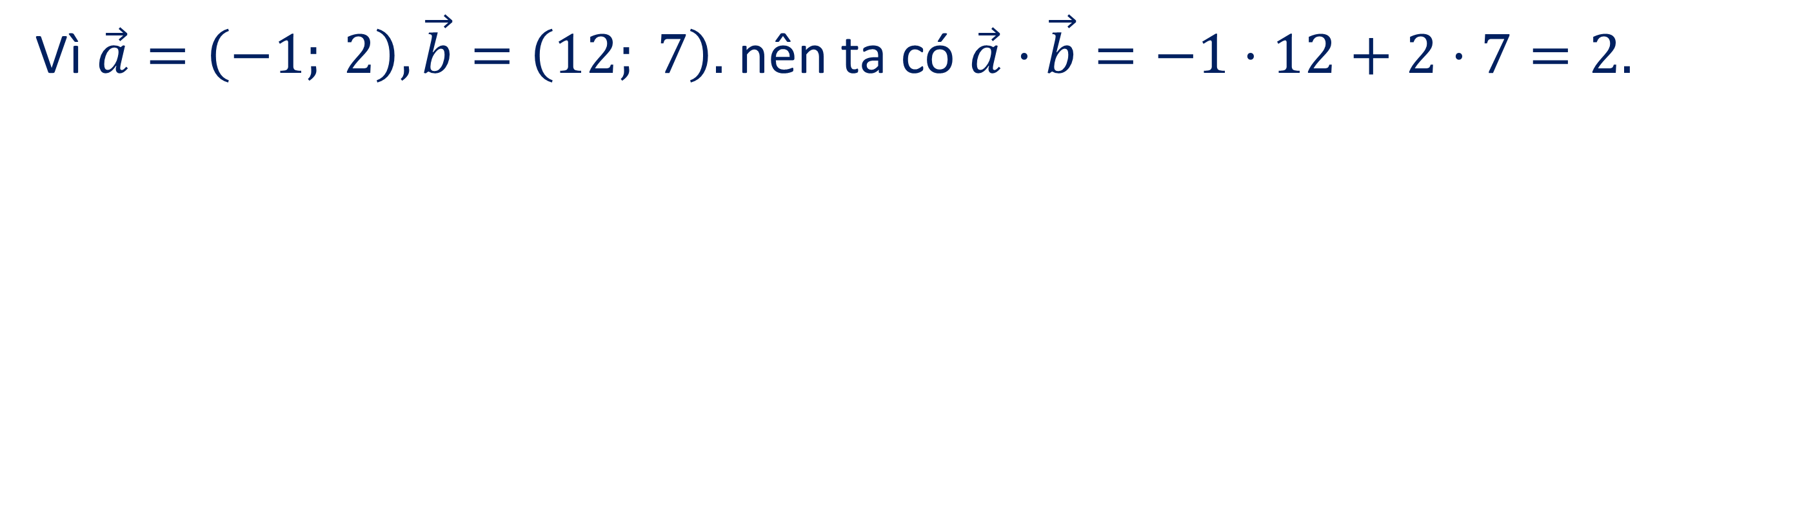
Câu 6
Trong mặt phẳng $Oxy,$ cho $\vec{a}=\left(−1; 2\right), \vec{b}=\left(12; 7\right).$Tính $\vec{a}⋅\vec{b.}$
Ⓐ
1.
Ⓑ
Ⓒ
3.
Ⓓ
4.
Lời giải
Vì $\vec{a}=\left(−1; 2\right), \vec{b}=\left(12; 7\right).$nên ta có $\vec{a}⋅\vec{b}=−1⋅12+2⋅7=2.$

Slide 21
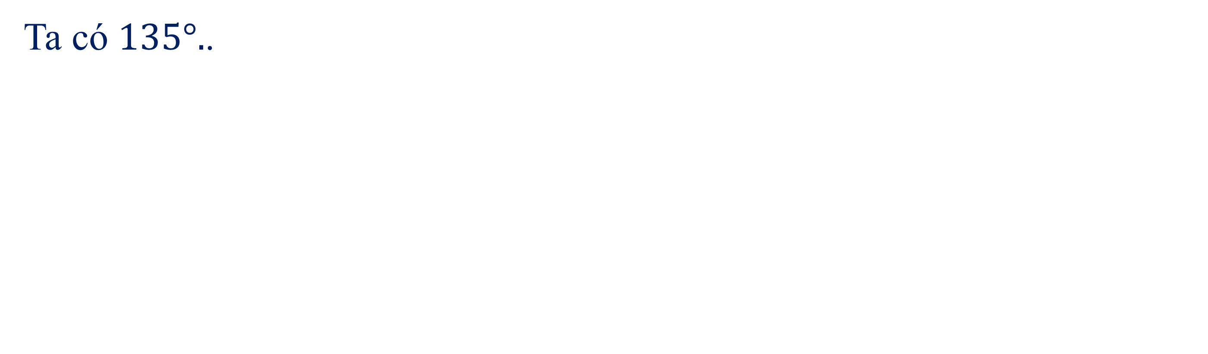
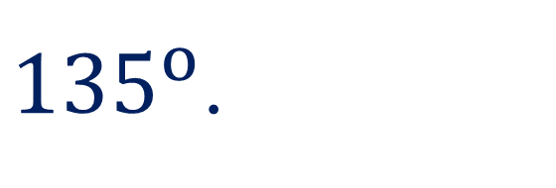

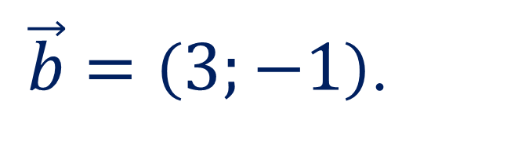
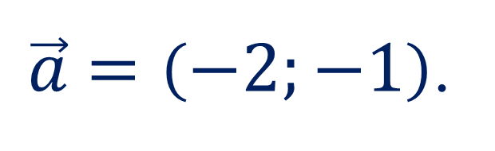

Câu 7
Cho $\vec{OM}=\left(−2;−1\right)$, $\vec{ON}=\left(3;−1\right).$Tính góc của $\left(\vec{OM},\vec{ON}\right)$.
Ⓐ
$135^{o}$.
Ⓑ
$Oxy$.
Ⓒ
$\vec{a}=\left(−2;−1\right)$.
Ⓓ
$\vec{b}=\left(3;−1\right)$.
Lời giải
Ta có $135°.$.

Slide 22
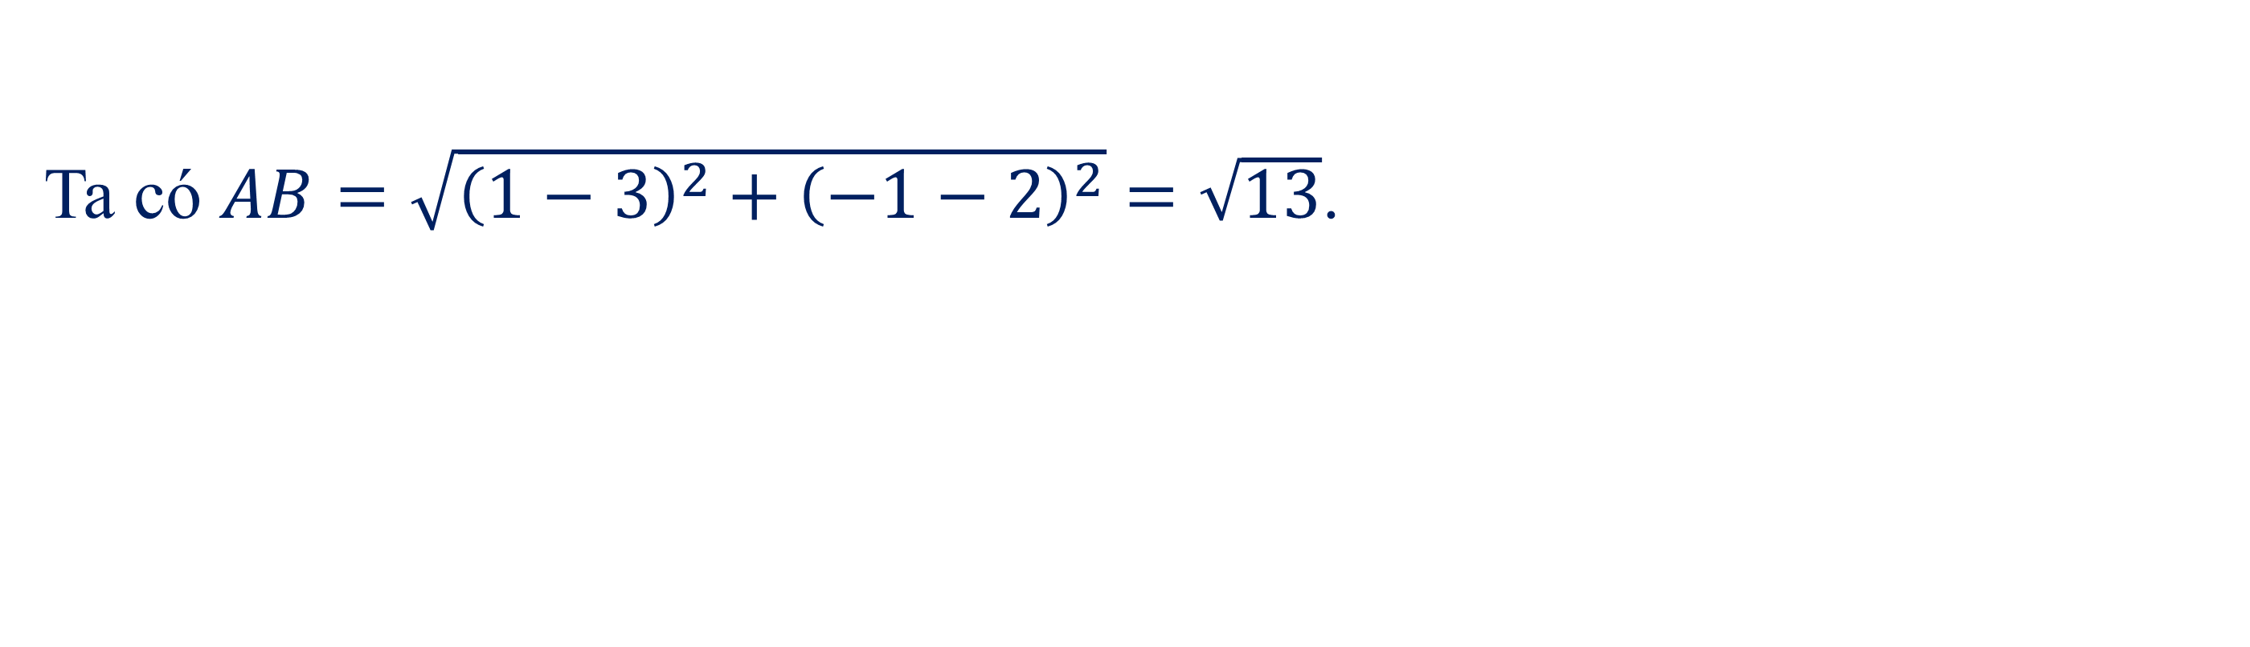
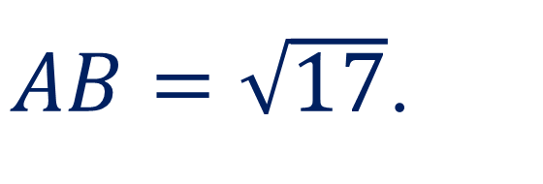
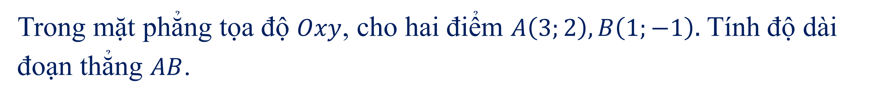
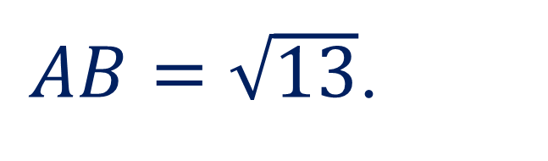
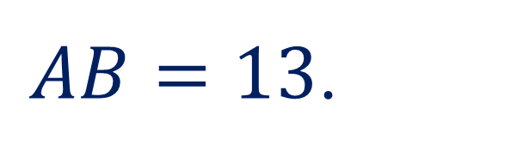
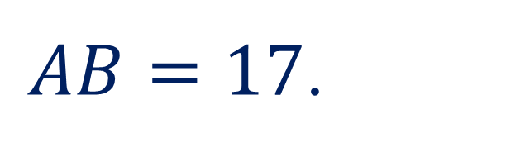
Câu 8
Trong mặt phẳng tọa độ $Oxy$, cho hai điểm $A\left(3;2\right), B\left(1;−1\right).$Tính độ dài đoạn thẳng $AB$.
Ⓐ
$AB=\sqrt{17}$.
Ⓑ
$AB=17$.
Ⓒ
$AB=13$.
Ⓓ
$AB=\sqrt{13}$.
Lời giải
Ta có $AB=\sqrt{{\left(1−3\right)}^{2}+{\left(−1−2\right)}^{2}}=\sqrt{13}$.

Slide 23
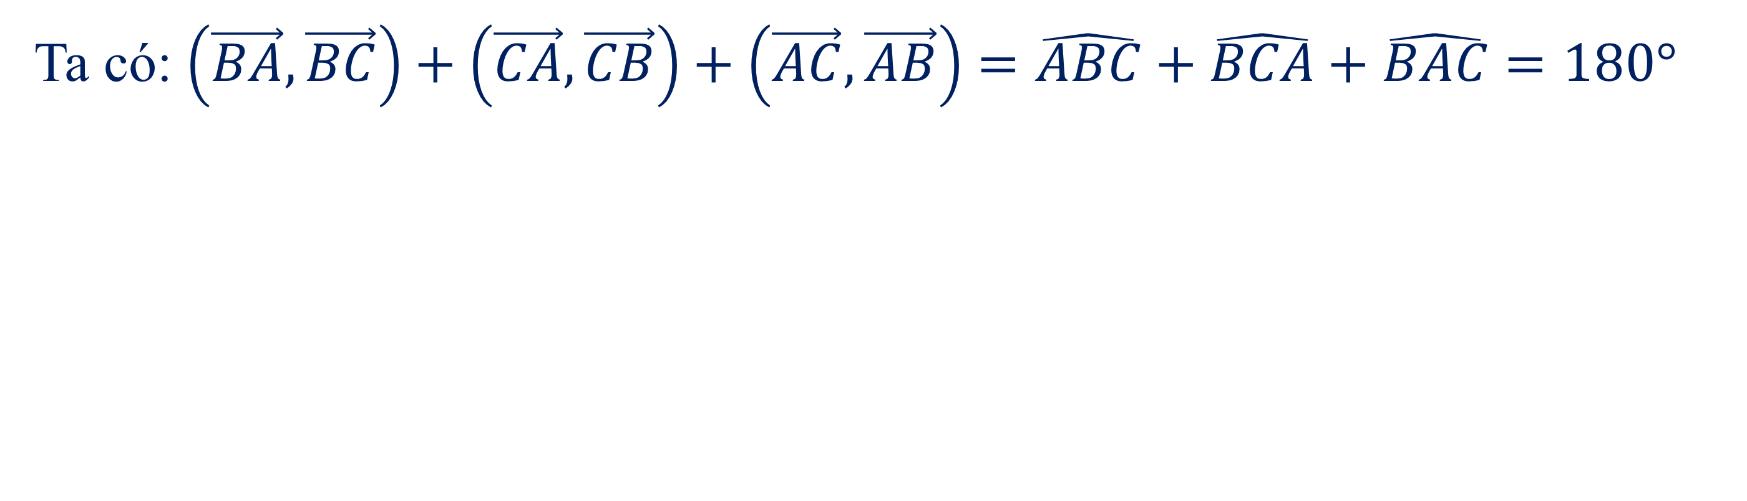

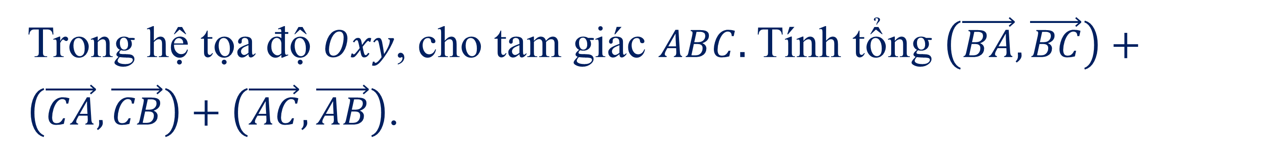
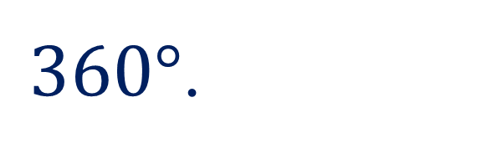


Câu 9
Trong hệ tọa độ $Oxy$, cho tam giác $ABC.$Tính tổng $\left(\vec{BA},\vec{BC}\right)+\left(\vec{CA},\vec{CB}\right)+\left(\vec{AC},\vec{AB}\right)$.
$180°$.
$90°$.
Ⓐ
Ⓑ
$270°$.
Ⓒ
$360°$.
Ⓓ
Lời giải
Ta có: $\left(\vec{BA},\vec{BC}\right)+\left(\vec{CA},\vec{CB}\right)+\left(\vec{AC},\vec{AB}\right)=\hat{ABC}+\hat{BCA}+\hat{BAC}=180°$

Slide 24







Câu 10
Cho tam giác $ABC$ đều. Góc giữa hai vectơ $\vec{AB}$ và $\vec{BC}$ bằng
$45°$.
Ⓐ
$135°$.
Ⓑ
$60°$.
Ⓒ
Ⓓ
$120°$.
Lời giải
Ta có $\left(\vec{AB}; \vec{BC}\right)=180°−\left(\vec{BA}; \vec{BC}\right)=180°−\hat{ABC}=180°−60°=120°$.
Ghi chú: Nhấn mạnh cho học sinh công thức sau:
+) Nếu $\vec{u}$ và $\vec{w}$ cùng hướng thì $\left(\vec{u};\vec{v}\right)=\left(\vec{w};\vec{v}\right)$.
+) Nếu $\vec{u}$ và $\vec{w}$ ngược hướng thì $\left(\vec{u}; \vec{v}\right)=180°−\left(\vec{w}; \vec{v}\right)$.

Slide 25






Câu 11
Trong mặt phẳng tọa độ $Oxy$, cho hai điểm $A\left(2 ; 4\right)$, $B\left(−1 ; 3\right).$Tính $\vec{OA}.\vec{OB}$.
Ⓐ
$5$.
Ⓑ
$7$.
Ⓒ
$8$.
Ⓓ
$10$.
Lời giải
Ta có: $\vec{OA}=\left(2 ; 4\right)$; $\vec{OB}=\left(−1 ; 3\right)$.
Vậy $\vec{OA}.\vec{OB}$= $2.(−1)+4.3=10$.

Slide 26






Câu 12
Cho $\vec{u}=\left(−2;3\right), \vec{v}=\left(4;−1\right).$Tính $2\vec{u}.\vec{v}$.
Ⓐ
$−11$.
Ⓑ
$\frac{−11}{2}$.
Ⓒ
$−22$.
Ⓓ
$22$.
Lời giải
Ta có $2\vec{u}.\vec{v}=2(−2.4+3.(−1))=−22$.

Slide 27







Câu 13
Trên mặt phẳng $Oxy$, cho tam giác $ABC$ có $A\left(−1; 2\right)$, $B\left(−5; 4\right)$ và $C\left(2; 4\right).$Tìm tọa độ chân đường cao $H$ dựng từ $C$ của $△ABC$.
$H\left(\frac{6}{5};\frac{3}{5}\right)$.
$H\left(−\frac{6}{5};− \frac{3}{5}\right)$.
$H\left(−\frac{3}{5};− \frac{6}{5}\right)$.
$H\left(\frac{3}{5}; \frac{6}{5}\right)$.
Ⓐ
Ⓑ
Ⓒ
Ⓓ
Lời giải
Gọi $H\left(a; b\right)$.
Ta có: $\vec{CH}=\left(a−2; b−4\right)$;
$\vec{AB}=\left(−4; 2\right)$.
Mà: $CH⊥AB$ nên $\vec{CH}. \vec{AB} = 0$.
$$⇒\left(−4\right).\left(a−2\right)+2.\left(b−4\right)=0$$
$⇒−4a+2b=0⇒b=2a$ $\left(1\right)$
Ta có: $\vec{AH}=\left(a+1; b−2\right)$.
Vì $H∈AB$ nên $\vec{AH}; \vec{AB}$ cùng phương, do đó ta có hệ thức:
$$\frac{a+1}{−4}=\frac{b−2}{2}$$
$⇒\frac{a+1}{−2}=b−2⇒a+1=−2b+4$ $\left(2\right)$
Từ $\left(1\right)$ và $\left(2\right)$ suy ra: $\left\{\begin{matrix}a=\frac{3}{5} \\ b=\frac{6}{5}\end{matrix}\right..$Vậy $H\left(\frac{3}{5}; \frac{6}{5}\right)$.

Slide 28







Câu 14
Trong mặt phẳng tọa độ $Oxy$, cho $A\left(1;2\right), B\left(−2;6\right), C\left(9;8\right).$Gọi $H\left(a;b\right)$ là hình chiếu của $A$ lên cạnh $BC.$Khi đó $b−2a$ bằng
Ⓐ
$−6$.
Ⓑ
$13$.
Ⓒ
$−13$.
Ⓓ
$6$.
Lời giải
Gọi $H\left(a;b\right)$ là hình chiếu của $A$ lên cạnh $BC$.
Ta có $\vec{AH}\left(x−1;y−2\right),$
$\vec{BH}\left(x+2;y−6\right), \vec{BC}\left(11;2\right)$
$AH⊥BC⇔\vec{AH}.\vec{BC}=0⇔11\left(x−1\right)+2\left(y−2\right)=0$
Hay $11x+2y−15=0$
Mặt khác $ABC$ cùng phương nên $a$
Từ và suy ra $G$
Vậy hình chiếu của A lên BC là $\vec{AB.}\vec{GA}$.
Suy ra$\frac{a^{2}}{2}$.

Slide 29






Câu 15
Trong mặt phẳng tọa độ $Oxy$, cho điểm $A\left(1;−2\right); B\left(3;−5\right).$Tìm tọa độ điểm $C$ trên trục $Ox$ sao cho tam giác $ABC$ vuông tại $A$.
Ⓐ
$\left(−4;0\right)$.
Ⓑ
$\left(−2;0\right)$.
Ⓒ
$\left(2;0\right)$.
Ⓓ
$\left(4;0\right)$.
Lời giải
Do $C∈Ox$ nên gọi tọa độ điểm $C$ là: $C\left(x;0\right)$.
Ta có $\vec{AB}=\left(2; −3\right)$; $\vec{AC}=\left(x−1;2\right)$.
Tam giác $ABC$ vuông tại $A$ nên
$\vec{AB}⊥\vec{AC}⇔\vec{AB}. \vec{AC}=0$
$⇔2\left(x−1\right)−6=0$
$⇔2\left(x−1\right)=6⇔x=4$.
Vậy $C\left(4; 0\right)$.

Slide 30






Câu 16
Cho hai véctơ $\vec{a}, \vec{b}$ ngược hướng nhau và đều khác $\vec{0}.$Khẳng định nào sau đây đúng?
$$\vec{a}.\vec{b}=0.$$
Ⓑ
$$\vec{a}.\vec{b}=1.$$
Ⓒ
$$\vec{a}.\vec{b}=\left|\vec{a}\right|.\left|\vec{b}\right|.$$
$$\vec{a}.\vec{b}=−\left|\vec{a}\right|.\left|\vec{b}\right|.$$
Ⓐ
Ⓓ
Lời giải
Ta có: $\vec{a}, \vec{b}$ ngược hướng nhau và đều khác $\vec{0}$ nên $\left(\vec{a} , \vec{b}\right)=180°.$
Do đó $\vec{a}.\vec{b}=\left|\vec{a}\right|.\left|\vec{b}\right|cos\left(\vec{a} , \vec{b}\right)=\left|\vec{a}\right|.\left|\vec{b}\right|cos180°=−\left|\vec{a}\right|.\left|\vec{b}\right|.$

Slide 31






Câu 17
Cho tam giác ABC vuông tại.A. Có $AB=a$, $BC=2a.$Tính $\vec{BC}.\vec{CA}+\vec{BA}.\vec{AC }$ theo a.
$\vec{BC}.\vec{CA}+\vec{BA}.\vec{AC}=−a\sqrt{3}.$.
$\vec{BC}.\vec{CA}+\vec{BA}.\vec{AC}=3a^{2}.$.
$\vec{BC}.\vec{CA}+\vec{BA}.\vec{AC}=a\sqrt{3}.$.
$$\vec{BC}.\vec{CA}+\vec{BA}.\vec{AC}=−3a^{2}.$$
Ⓐ
Ⓑ
Ⓒ
Ⓓ
Lời giải
Ta có: Tam giác ABC vuông tại A $⇔\left\{\begin{matrix}AC^{2}=BC^{2}−AB^{2}=3a^{2}\left(Pitago\right) \\ \vec{BA}.\vec{AC}=0 \left(1\right)\end{matrix}\right.$
Mà: $\vec{BA}=\vec{BC}+\vec{CA}⇒{\vec{BA}}^{2}={\left(\vec{BC}+\vec{CA}\right)}^{2}⇔BA^{2}=BC^{2}+CA^{2}+2\vec{BC}.\vec{CA}$
$$⇒\vec{BC}.\vec{CA}=\frac{BA^{2}−BC^{2}−CA^{2}}{2}=\frac{a^{2}−4a^{2}−3a^{2}}{2}=−3a^{2}. \left(2\right)$$
Từ $\left(1\right)\left(2\right)⇒\vec{BC}.\vec{CA}+\vec{BA}.\vec{AC}=−3a^{2}.$

Slide 32







Câu 18
Cho tam giác $ABC$ đều cạnh $a$ và trọng tâm $G.$Tích $\vec{AB.}\vec{GA}$ là
$\frac{a^{2}}{2}$.
$−\frac{a^{2}}{2}$.
$−\frac{a^{2}\sqrt{3}}{2}$.
Ⓐ
Ⓑ
$0$.
Ⓒ
Ⓓ
Lời giải
$\vec{AB.}\vec{GA}=\left|\vec{AB}\right|.\left|\vec{GA}\right|.cos\left(\vec{AB},\vec{GA}\right)$
$=a.\frac{2}{3}.\frac{a\sqrt{3}}{2}.cos150^{o}$
$=a.\frac{a\sqrt{3}}{3}.\left(−\frac{\sqrt{3}}{2}\right)=−\frac{a^{2}}{2}$.

Slide 33






Câu 19
Trong mặt phẳng tọa độ $Oxy$, góc giữa $\vec{a}=\left(−2;−1\right)$ và $\vec{b}=\left(3;−1\right)$ bằng
Ⓐ
$$135°.$$
Ⓑ
$$45°.$$
Ⓒ
$$60°.$$
Ⓓ
$$90°.$$
Lời giải
Ta có $cos\left(\vec{a},\vec{b}\right)=\frac{\left(−2\right).3+\left(−1\right).\left(−1\right)}{\sqrt{{\left(−2\right)}^{2}+{\left(−1\right)}^{2}}.\sqrt{3^{2}+{\left(−1\right)}^{2}}}=\frac{−5}{5\sqrt{2}}=−\frac{\sqrt{2}}{2}$.
Do đó $\left(\vec{a},\vec{b}\right)=135°.$

Slide 34






Câu 20
Trong mặt phẳng tọa độ $Oxy,$ cho hai điểm $A\left(1 ; x+2\right), B\left(x−3 ; 4\right).$Giá trị của x để $\vec{OA}$ vuông góc với $\vec{OB}$ là
$$x=−\frac{1}{2}.$$
Ⓐ
$$x=−1.$$
Ⓑ
$$x=3.$$
Ⓒ
$$x=−2.$$
Ⓓ
Lời giải
Ta có: $\vec{OA}=\left(1 ; x+2\right)$ và $\vec{OB}=\left(x−3 ; 4\right).$
Ta có $\vec{OA}⊥\vec{OB}⇔\vec{OA}.\vec{OB}=0⇔1.\left(x−3\right)+\left(x+2\right).4=0$
$⇔5x+5=0⇔x=−1.$

Slide 35






Câu 21
Cho hai vecto $\vec{a}≠\vec{0}$,$\vec{b}≠\vec{0}.$Điều kiện cần và đủ để $\left|\vec{a}+\vec{b}\right|=\left|\vec{a}−\vec{b}\right|$là:
Giá của hai vecto $\vec{a},\vec{b}$vuông góc với nhau.
$\left|\vec{a}\right|=\left|\vec{b}\right|$.
Hai vecto $\vec{a},\vec{b}$cùng hướng.
Hai vecto $\vec{a},\vec{b}$ngược hướng.
Ⓐ
Ⓑ
Ⓒ
Ⓓ
Lời giải
Ta có
$\left|\vec{a}+\vec{b}\right|=\left|\vec{a}−\vec{b}\right|⇔{\left|\vec{a}+\vec{b}\right|}^{2}={\left|\vec{a}−\vec{b}\right|}^{2}$
$⇔{\left|\vec{a}\right|}^{2}+2\vec{a}.\vec{b}+{\left|\vec{b}\right|}^{2}={\left|\vec{a}\right|}^{2}−2\vec{a}.\vec{b}+{\left|\vec{b}\right|}^{2}$
$⇔\vec{a}.\vec{b}=0$
$⇔\vec{a}⊥\vec{b}$.

Slide 36






Câu 22
Trong mặt phẳng tọa độ $Oxy$, cho véc tơ $\vec{a}=\left(1 ; −2\right).$Tìm tất cả các giá trị của $y$ để véc tơ$\vec{b}=\left(3 ; y\right)$ tạo với véc tơ $\vec{a}$ một góc $45°$
$\left[\begin{matrix}y=−1 \\ y=9\end{matrix}\right.$.
$\left[\begin{matrix}y=1 \\ y=−9\end{matrix}\right.$.
Ⓐ
$y=−9$.
Ⓑ
$y=−1$.
Ⓒ
Ⓓ
Lời giải
Ta có : $cos\left(\vec{a} . \vec{b}\right)=\frac{1.3−2y}{\sqrt{1+{\left(−2\right)}^{2}}.\sqrt{{\left(3\right)}^{2}+y^{2}}}=\frac{3−2y}{\sqrt{5}.\sqrt{9+y^{2}}}$.
Theo giả thiết ta có $\left(\vec{a} , \vec{b}\right)=45°⇒cos\left(\vec{a} , \vec{b}\right)=\frac{1}{\sqrt{2}}$
Suy ra $\frac{3−2y}{\sqrt{5}.\sqrt{9+y^{2}}}=\frac{1}{\sqrt{2}}$ $⇔\sqrt{2}\left(3−2y\right)=\sqrt{5}\sqrt{9+y^{2}}$ $⇔\left\{\begin{matrix}y≤\frac{3}{2} \\ 2{\left(3−2y\right)}^{2}=5\left(9+y^{2}\right)\end{matrix}\right.$
$⇔\left\{\begin{matrix}y≤\frac{3}{2} \\ 3y^{2}−24y−27=0\end{matrix}\right.⇔\left\{\begin{matrix}y≤\frac{3}{2} \\ \left[\begin{matrix}y=−1 \\ y=9\end{matrix}\right.\end{matrix}\right.⇔y=−1$.

Slide 37






Câu 23
Cho các véc tơ $\vec{a}, \vec{b}, \vec{c}$ thỏa mãn các điều kiện $\left|\vec{a}\right|=3, \left|\vec{b}\right|=4, \left|\vec{c}\right|=5$ và
$\vec{a}+\vec{b}+3\vec{c}=\vec{0}.$Tính $A=\vec{a}.\vec{b}+\vec{b}.\vec{c}+\vec{c}.\vec{a}$.
Ⓐ
$A=7$.
Ⓑ
$A=25$.
Ⓒ
$A=9$.
Ⓓ
$A=50$.
Lời giải
Ta có: $\vec{a}+\vec{b}+3\vec{c}=\vec{0}⇔\vec{a}+\vec{b}=−3\vec{c}⇒{\left(\vec{a}+\vec{b}\right)}^{2}=9{\vec{c}}^{2}⇔{\left|\vec{a}\right|}^{2}+2\vec{a}.\vec{b}+{\left|\vec{b}\right|}^{2}$
$$=9{\left|\vec{c}\right|}^{2}$$
$⇔9+2\vec{a}.\vec{b}+16=9.25⇔\vec{a}.\vec{b}=100$.
Mặt khác: $\vec{a}+\vec{b}+3\vec{c}=\vec{0}⇔{\left(\vec{a}+\vec{b}+3\vec{c}\right)}^{2}=0$
$$⇔{\left|\vec{a}\right|}^{2}+{\left|\vec{b}\right|}^{2}+9{\left|\vec{c}\right|}^{2}+2\vec{a}.\vec{b}+6\vec{a}.\vec{c}+6\vec{b}.\vec{c}=0$$
$⇔9+16+9.25+2.100+6\vec{b}.\vec{c}+6\vec{a}.\vec{c}=0⇔\vec{b}.\vec{c}+\vec{c}.\vec{a}=−75$.
Vậy $A=\vec{a}.\vec{b}+\vec{b}.\vec{c}+\vec{c}.\vec{a}=100−75=25$.

